Slide 1
Развитие мыслительных процессов гиперактивных детей через игру
Консультация для воспитателей

Slide 2
СДВГ
«Гипер» от греческого «hyper» - над, сверху – указывает на превышение нормы
«Активный» - от латинского«aktivus» - деятельный, действенный
СДВГ у детей проявляется несвойственными для нормального, соответствующего возрасту, развития ребенка невнимательностью, отвлекаемостью, импульсивностью и гиперактивностью

Slide 3
Активный ребенок
Гиперактивный ребенок
- Для него нарушение сна и пищеварения (кишечные расстройства) - скорее исключение.
Он активный не везде. К примеру, беспокойный и непоседливый дома, но спокойный - в садике, в гостях у малознакомых людей.
Он неагрессивный. То есть случайно или в пылу конфликта может и наподдать "коллеге по песочнице", но сам редко провоцирует скандал.
Большую часть дня "не сидит на месте", предпочитает подвижные игры пассивным, но если его заинтересовать - может и книжку с мамой почитать, и пазл собрать.
- Быстро и много говорит, задает бесконечное количество вопросов.
- Он находится в постоянном движении и даже если он устал, то продолжает двигаться, а выбившись из сил, плачет и истерит.
- Быстро и много говорит, глотает слова, перебивает, не дослушивает. Задает миллион вопросов, но редко выслушивает ответы на них.
- Его невозможно уложить спать, а если спит, то урывками, беспокойно. У него часто кишечные расстройства. Аллергии не редкость.
- Ребенок - неуправляемый, при этом он абсолютно не реагирует на запреты и ограничения. И в любых условиях (дом, магазин, детсад, детская площадка) ведет себя одинаково активно.
- Часто провоцирует конфликты. Не контролирует свою агрессию - дерется, кусается, толкается …

Slide 4
Критерии гиперактивности с дефицитом внимания:
1.Гиперактивность
2. Импульсивность
3. Нарушения внимания

Slide 5
Импульсивность:
частая смена настроения;
отвечает на вопросы, не выслушав их до конца;
с трудом дожидается очереди в различных ситуациях;
часто мешает другим, пристает к окружающим;
совершает опасные действия, не задумываясь о последствиях

Slide 6
Невнимательность
из перечисленных ниже признаков минимум 6 должны сохраняться не менее 6 месяцев:
Неспособность выполнить задание без ошибок, вызванных невозможностью сосредоточиться на деталях
Неспособность вслушиваться в обращенную речь
Неспособность доводить выполняемую работу до конца
Неспособность организовать свою деятельность
Избегание нелюбимой работы, требующей усидчивости
Потери предметов, необходимых для выполнения заданий (письменные принадлежности, книги и т.д.)
Забывчивость в повседневной деятельности
Отвлекаемость на посторонние стимулы

Slide 7
Причины гиперактивности
Наследственность
      Как правило, у гиперактивных детей кто-то из близких родственников гиперактивен.
Здоровье матери
      Гиперактивные дети часто рождаются у матерей, страдающих аллергическими заболеваниями, например сенной лихорадкой, астмой экземой или мигренью.
Беременность и роды
      Проблемы, связанные с беременностью (стрессы, аллергия), осложненные роды также могут привести к гиперактивности.
Дефицит жирных кислот в организме
      Исследования показали, что многие гиперактивные дети страдают от нехватки основных жирных кислот в организме.

Slide 8
Причины гиперактивности
Окружающая среда
      Некоторые исследователи предполагают, что экологическое неблагополучие вносит определенный вклад в рост количества нервно-психических заболеваний.
Дефицит питательных элементов
      По данным исследований у многих гиперактивных детей в организме не хватает цинка, магния и витамина.
Питание
      Сообщения доктора B.F.Feingolda (1975) о том, то у 35-50% гиперактивных детей наблюдалось значительное улучшение поведения после исключения из их диеты продуктов, содержащих пищевые добавки, но эти данные последующими исследованиями не подтвердились.
Отношения внутри семьи

Slide 9

Общим для детей с синдромом является
 трудности в овладениями некоторыми навыками;
неумение организовать свои действия: как последовательность выполнения так и по времени;
 трудности в соблюдении инструкций;
 проблемы крупной и мелкой моторики;
 эмоциональная нестабильность (вспыльчивость, обидчивость);
 трудности концентрации внимания;
 сложные отношения со сверстниками и взрослыми.

Slide 10
Наряду с этими проблемами гиперактивные дети обладают:
 высокой познавательной активностью;
 широким кругом интересов;
 способностью к целостному восприятию мира и отдельных ситуаций;
 способностью к озарению;
 способностью придумывать много вариантов решения одной проблемы;
 чувством юмора;
 изобретательностью.

Slide 11
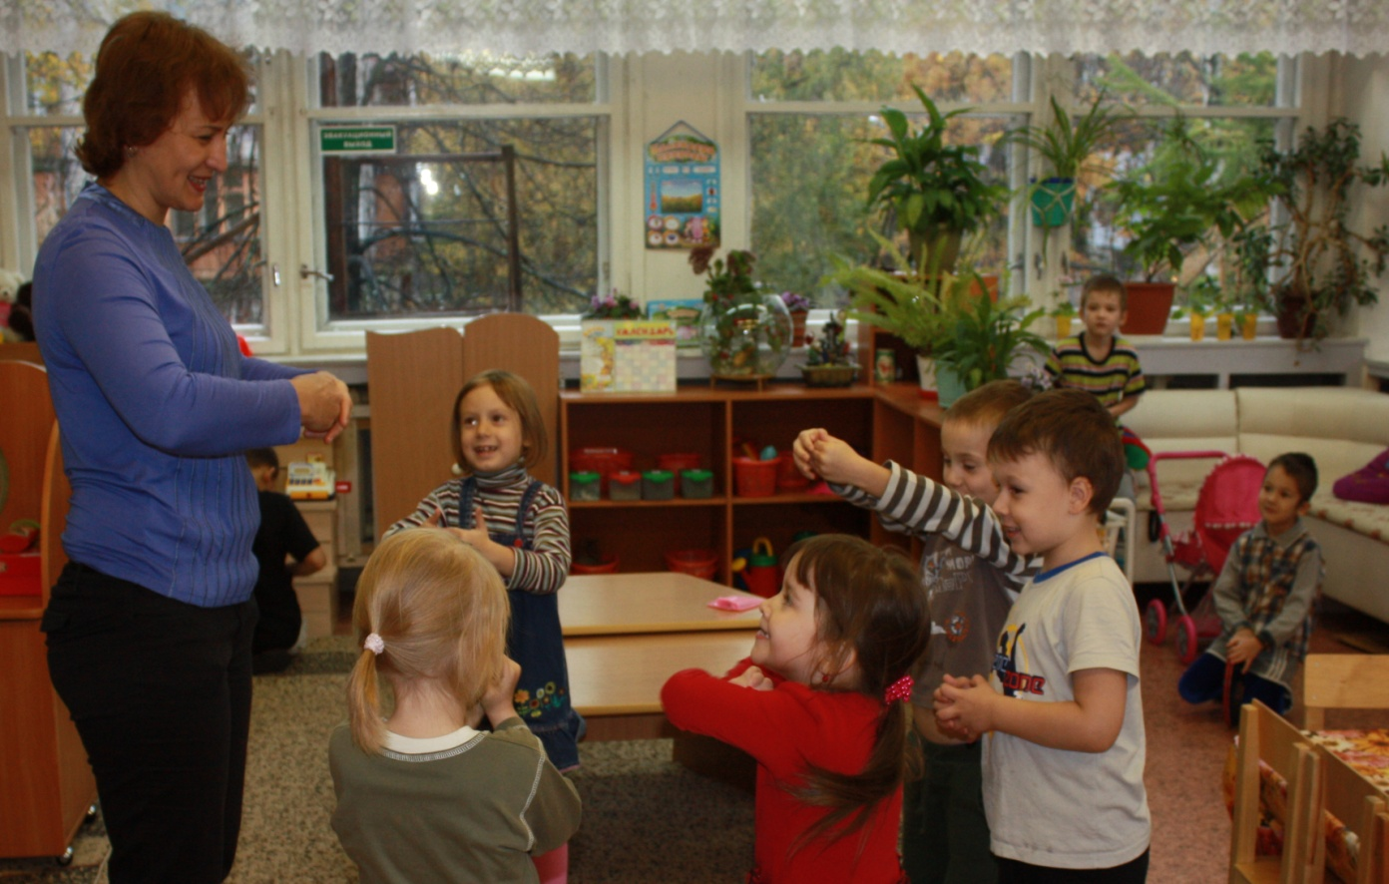
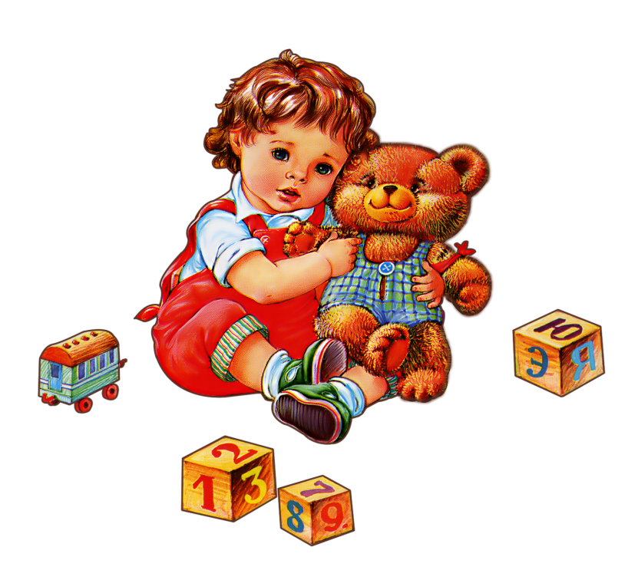
Ведущая деятельность для ребенка дошкольника – это игра.

Slide 12
Работа с гиперактивными детьми
Методы игровой терапии
    Три группы развивающих игр для детей с синдромом гиперактивности (Ю.С. Шевченко)
      Подвижные игры на развитие внимания на распределение внимания
      Тренировка усидчивости
      Тренировка выдержки – контроль импульсивности.
Тренинги социальных навыков
    Обучают стратегиям преодоления конфликтов и налаживания позитивных взаимодействий с взрослыми и ровесниками.
Когнитивно-поведенческих тренингов самоконтроля
    Отрабатывается умение оценивать проблемные ситуации, обучение стратегиям самоподкрепления и преодоления симптомов гиперактивности.

Slide 13
Развитие мышления. Особенности мышления
Чтобы нормально развивалось произвольное внимание, память и самоуправление, необходимо тренировать мышление. Мышление ребенка с СДВГ долгое время остается "линейным", т.е. интеллектуальный анализ оказывается возможным по одному параметру и в одном направлении. Это характерная особенность мышления дошкольников 5-7 лет, хорошо описанная Пиаже. У детей с СДВГ эта характеристика мыслительных процессов присутствует более длительное время. Положительным моментом здесь является то, что в отличие от ситуации с маленькими детьми, опора на наглядность и вынесение вовне промежуточных результатов мышления может оказать существенную помощь.

Slide 14
Визуальное мышление
При развитом визуальном мышлении ребенок быстро обучается пользоваться различными рисунками, чертежами, таблицами, т. е. различными опорными схемами. Этим он снимает нагрузку на оперативную память и мышление, значительно повышая общую эффективность собственной мыслительной деятельности. Визуальное мышление хорошо развивается в играх, связанных с моделированием, конструированием, выкладыванием узоров, картинок по образцам (конструкторы, мозаики, кубики и пр.). Визуальное мышление, по всей вероятности, является сильной стороной ребенка с СДВГ. Это нужно обязательно использовать в работе с ним.

